Slide 1
Zatápění ODP
Současný stav zatopení ostravské dílčí pánve OKR a prognóza jeho dalšího vývoje po ukončení těžby uhlí v OKR

Slide 2
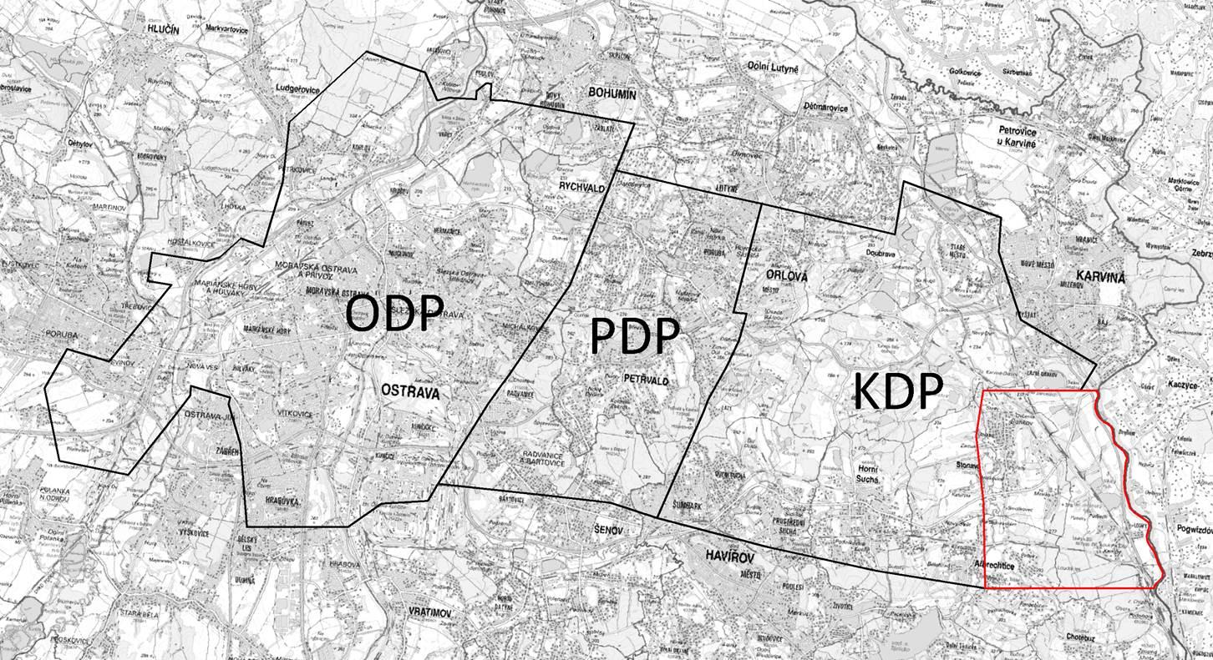
rozdělení OKR do dílčích pánví
VJŽ
14 km
VJJ
ČSM
ODP: ostravská dílčí pánev
PDP: petřvaldská dílčí pánev
KDP: karvinská dílčí pánev
30 km

Slide 3
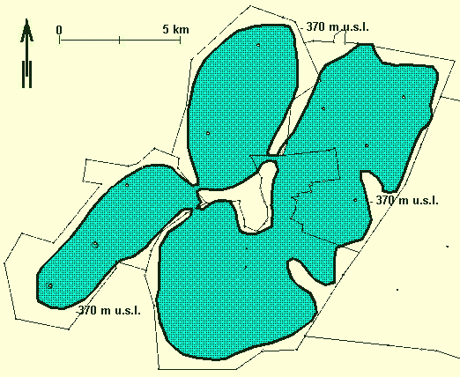
jáma Koblov
jáma
Rychvald
Ostravská
dílčí pánev
Důl ODRA
jáma
Heřmanice
Důl HEŘMANICE
oblast zatopení
jáma Odra
jáma
Oskar
PORUBA
jáma Šverma
OSTRAVA
jáma
Cingr
Důl ŠVERMA
73 km²
jáma Šalomoun
jáma Svinov
jáma
Fučík
jáma Hlubina
jáma
Ludvík
jáma Oderský
Důl OSTRAVA
Petřvaldská
dílčí pánev
vodní jáma
Jeremenko

Slide 4
Od roku 1995 bylo postupně tlumeno čerpání důlních vod z dolů v ostravské dílčí pánvi 320 l.s⁻¹ (J. Dvorský, 1995) V červnu 1997 bylo zcela zastaveno čerpání důlních vod na všech dolech ostravské dílčí pánve Celkové čerpané množství bylo 240 - 260 l.s⁻¹ Aktuální čerpané množství důlních vod čerpaných vodní jámou Jeremenko (ODP) je za rok 2021: 163,1 l.s⁻¹ Pro úplnost: aktuální čerpané množství důlních vod čerpaných vodní jámou Žofie (PDP) je za rok 2021: 38,1 l.s⁻¹
Vývoj přítoků důlních vod

Slide 5
Vodní jáma
Jeremenko

Slide 6
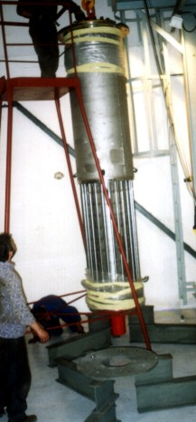
Čerpadla KSB typ UPZ 180-440/10 (Německo)
K čerpání důlních vod jsou na jámě Jeremenko instalována 2 ponorná čerpadla, každé o průměrném výkonu
0,167 m³/s
V_{max}= 6 500 000 m³/rok
Q_{max}= 0,206 m³/s
Vodoprávní povolení k vypouštění důlních vod do řeky Ostravice

Slide 7
Výměna výtlačného potrubí
Nekorozivní provedení potrubí AMERON

Slide 8
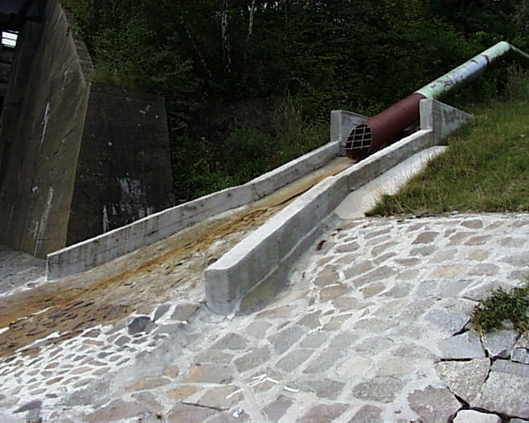
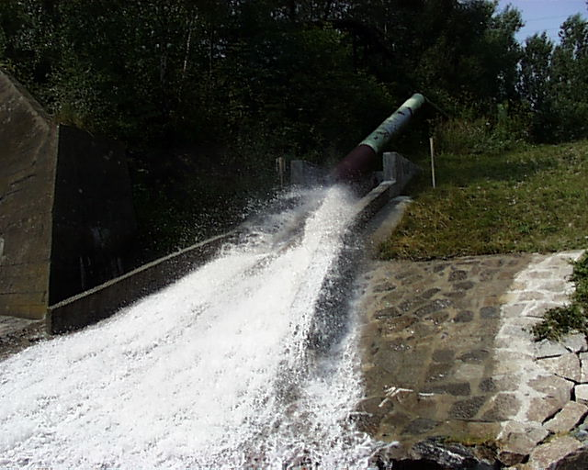
Vypouštění do povrchového toku
Ostravice
říční kilometr
7,9
Množství vyčerpaných vod 2021: 5 130 495 m³

Slide 9
Závazné limity koncentrací dané platným vodoprávním rozhodnutím KÚ MSK zn. ŽPZ/19269/2021/Hrn a schváleným provozním řádem
Ostravice – Muglinov
Průtok 2 - 6 m³/s 6 - 10 m³/s nad 10 m³/s
lim. SO₄²⁻ 290 mg/l 260 mg/l 230 mg/l
lim. Cl⁻ 450 mg/l 300 mg/l 250 mg/l

Slide 10
VJJ: vývoj chemismu důlních vod

Slide 11
Stav hladin důlních vod v ODP

Slide 12
Vybrané studie zpracované pro proble-matiku zatápění důlního prostředí vodou
1992: Nakládání s důlními vodami při utlumování dolů ostravské dílčí pánve OKR - studie. DPB Paskov.
1998: Nakládání s důlními vodami v Karvinské dílčí pánvi z hlediska střednědobého výhledu do roku 2003 - studie. OKD, DPB, a.s.
2000: Nakládání s důlními vodami při likvidaci bývalého závodu František s ohledem na okolní doly KDP a PDP. OKD, DPB, a.s.
2002: Řešení hydrogeologických poměrů po uzavření činných dolů ČMD, a.s., Kladenské doly, o.z. Libušín - studie. OKD, DPB, a.s.
2003: Studie hydrogeologických propojení mezi ostravskou a oderskou částí zatápěné ostravské dílčí pánve. VŠB-TU Ostrava.
2008: Řešení hydrogeologických poměrů po uzavření činných dolů OKD, a.s. – studie. Green Gas DPB, a.s.
2015: Řešení hydrogeologických poměrů po uzavření činných dolů OKD, a.s. – aktualizovaná studie. Green Gas DPB, a.s.
2021: Analýza stability zlikvidovaných hlavních důlních děl v ostravské dílčí pánvi a návrh bezpečnostních opatření – studie. VŠB-TU Ostrava.

Slide 13
Další aktivity o.z. ODRA v rámci problematiky zatápění důlního prostředí vodou
Výzkumné aktivity s participací o.z. ODRA
TAČR: národní projekt v oblasti aplikovaného výzkumu. Konečným příjemcem výsledků projektu je ČBÚ. Projekt běží od 7/2020 do 6/2022. Tématem je výzkum vlivu postupného zatápění karvinské dílčí pánve OKR důlní vodou s vysokou salinitou na ohrožení krajiny dotčené těžbou uhlí a stabilitu hlavních důlních děl.
Posmin Quake: projekt realizovaný v rámci Výzkumného fondu pro uhlí a ocel (RFCS), financovaný z evropských fondů. Projekt běží od 9/2020 do 8/2023. Tématem jsou indukované horské otřesy a seismické jevy v horninového masivu v oblastech s ukončenou těžbou uhlí.
Vlastní „Studie zatápění“ připravovaná o.z. ODRA v období 2022-2024
stabilitní rizika HDD, SDD
environmentální rizika spojená s důlní vodou (vlivy na změny hydrogeologického režimu v místech SEZ v oblastech karb. oken),
rizika vázaná na metanovou problematiku,
indukovaná seismicita vázaná na proces zatápění.

Slide 14
Příprava na změnu režimu nakládání s důlními vodami po ukončení těžby v OKR
Stávající režim nakládání s důlními vodami bude probíhat po dobu hornických aktivit v KDP. Po jejich ukončení potřeba ochrany podzemí zanikne.
Následně bude režim nakládání přizpůsoben novým podmínkám s akcentem na ochranu povrchu terénu.
Hlavní rizikové faktory:
stabilitní rizika HDD, SDD
environmentální rizika spojená s infiltrací důlních vod do zóny mělkého vodního oběhu,
rizika vázaná na metanovou problematiku (otevřený systém, uzavřený systém – pasti),
indukovaná seismicita vázaná na proces zatápění, objemové změny masívu.

Slide 15
Rizika
Stabilitní rizika pro HDD na základě jejich technické charakteristiky, tvaru, výztuže, způsobu jejich likvidace, geologického prostředí, distribuce zvodní, záznamů o anomálních jevech, pozic v aglomeraci ve vazbě na využití území v okolí HDD.
Environmentální rizika - kvalitativní a kvantitativní rizika vázaná na vodu:
ohrožení terénu zamokřením a zatopením vodou,
infiltrace vod do kvartérních horizontů a případného vlivu na vodní zdroje,
Změna hydrogeologického režimu v místech s výskytem SEZ po zániku drenáže do karbonu.
Bezpečnostní rizika vázaná na výstupy důlních plynů.
Seismické jevy a objemové změny v důsledku zatápění opuštěných důlních děl.

Slide 16
Časový postup zatápění - analyticky
Bývalý Důl Paskov: nejdříve v roce 2100.
Bývalý Důl Staříč: nejdříve v roce 2200.
Společné zatápění ODP, PDP a KDP: cca 100 - 120 let od ukončení čerpání vody z vodních jam Jeremenko a Žofie a čerpacích stanic dosud činných dolů.
Alternativa 1 (realistická): přednostní zatopení ODP v případě vysokých hydraulických odporů mezi ODP a PDP. V tomto případě lze očekávat výstup hladiny vody do úrovně erozní báze v ODP za cca 70 let; zbylá část revíru bude zatápěna v řádu několika stovek let.
Alternativa 2 (riziková): autonomní zatopení ODP v případě úplného hydraulického oddělení ODP a PDP - výstup hladiny vody do úrovně erozní báze v ODP za cca 20 – 25 let.

Slide 17
Ohrožené lokality
Jsou vymezeny průnikem nejníže položených ploch a lokalit s nejintenzivnějším kontaktem mezi karbonem a povrchem terénu (absence miocénu, důlní díla).
Největší rozsah ohrožených lokalit je v ODP (koridory Odry, Ostravice, Lučiny a přilehlé okolí).
Hlavní riziková plocha je na soutoku Odry a Ostravice (Ostrava Hrušov).

Slide 18
Příprava „Studie zatápění“
Rešerše dosavadních poznatků – škody a rizika vázaná na zatápění a jejich řešení.
Zkušenosti z procesu zatápění z obdobných hornických oblastí – Polsko, Německo.
Výskyt ekologických zátěží v rámci karbonských oken.
Objemová stabilita karbonských hornin po kontaktu s vodou, seismicita.
Stabilita HDD a SDD.
Problematika výstupů metanu.
Chování radionuklidů (Ra226) ve vodním sloupci, objektivní zhodnocení rizikovosti jejich výskytu v případě soustředěného vypouštění (současný stav) a rozptýlené infiltrace do zóny mělkého vodního oběhu (případný budoucí stav).
Nové informace o úrovni hladiny důlních vod v ODP a PDP na základě hlubokých hydrogeologických vrtů do stařin, které DIAMO, s.p. plánuje realizovat v následujících letech.
Numerické řešení časového vývoje procesu zatápění

Slide 19
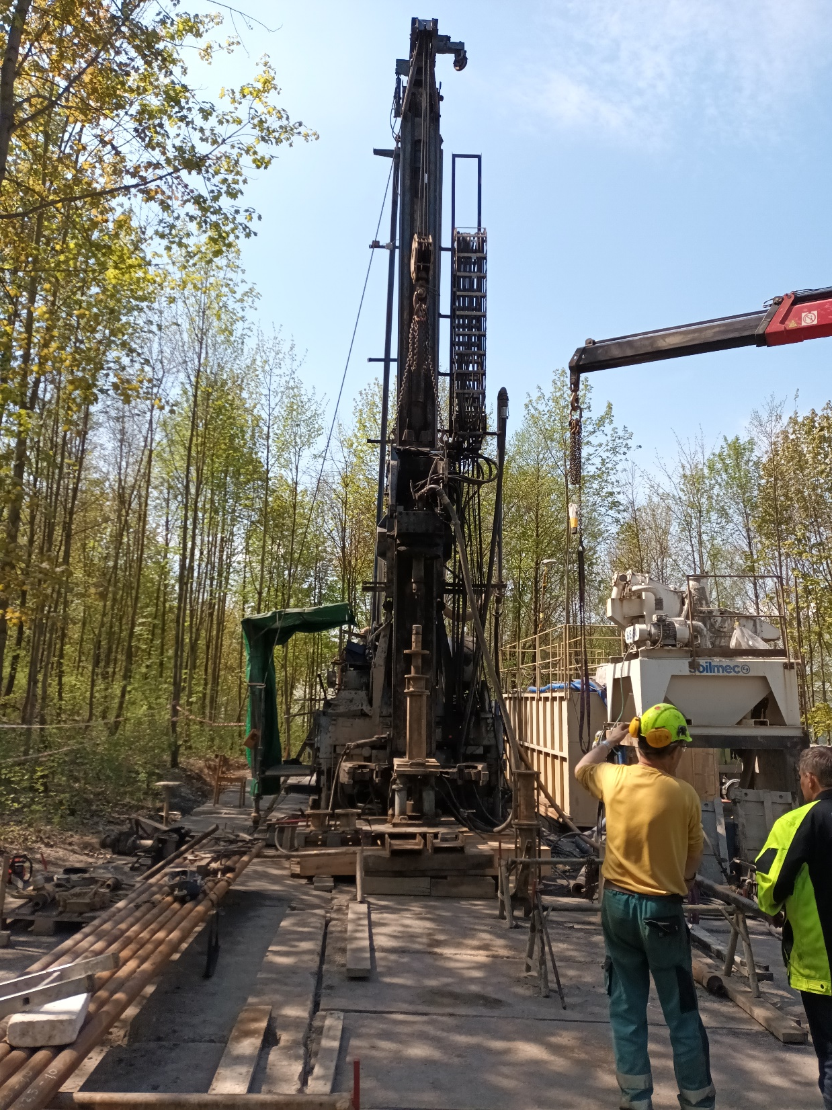
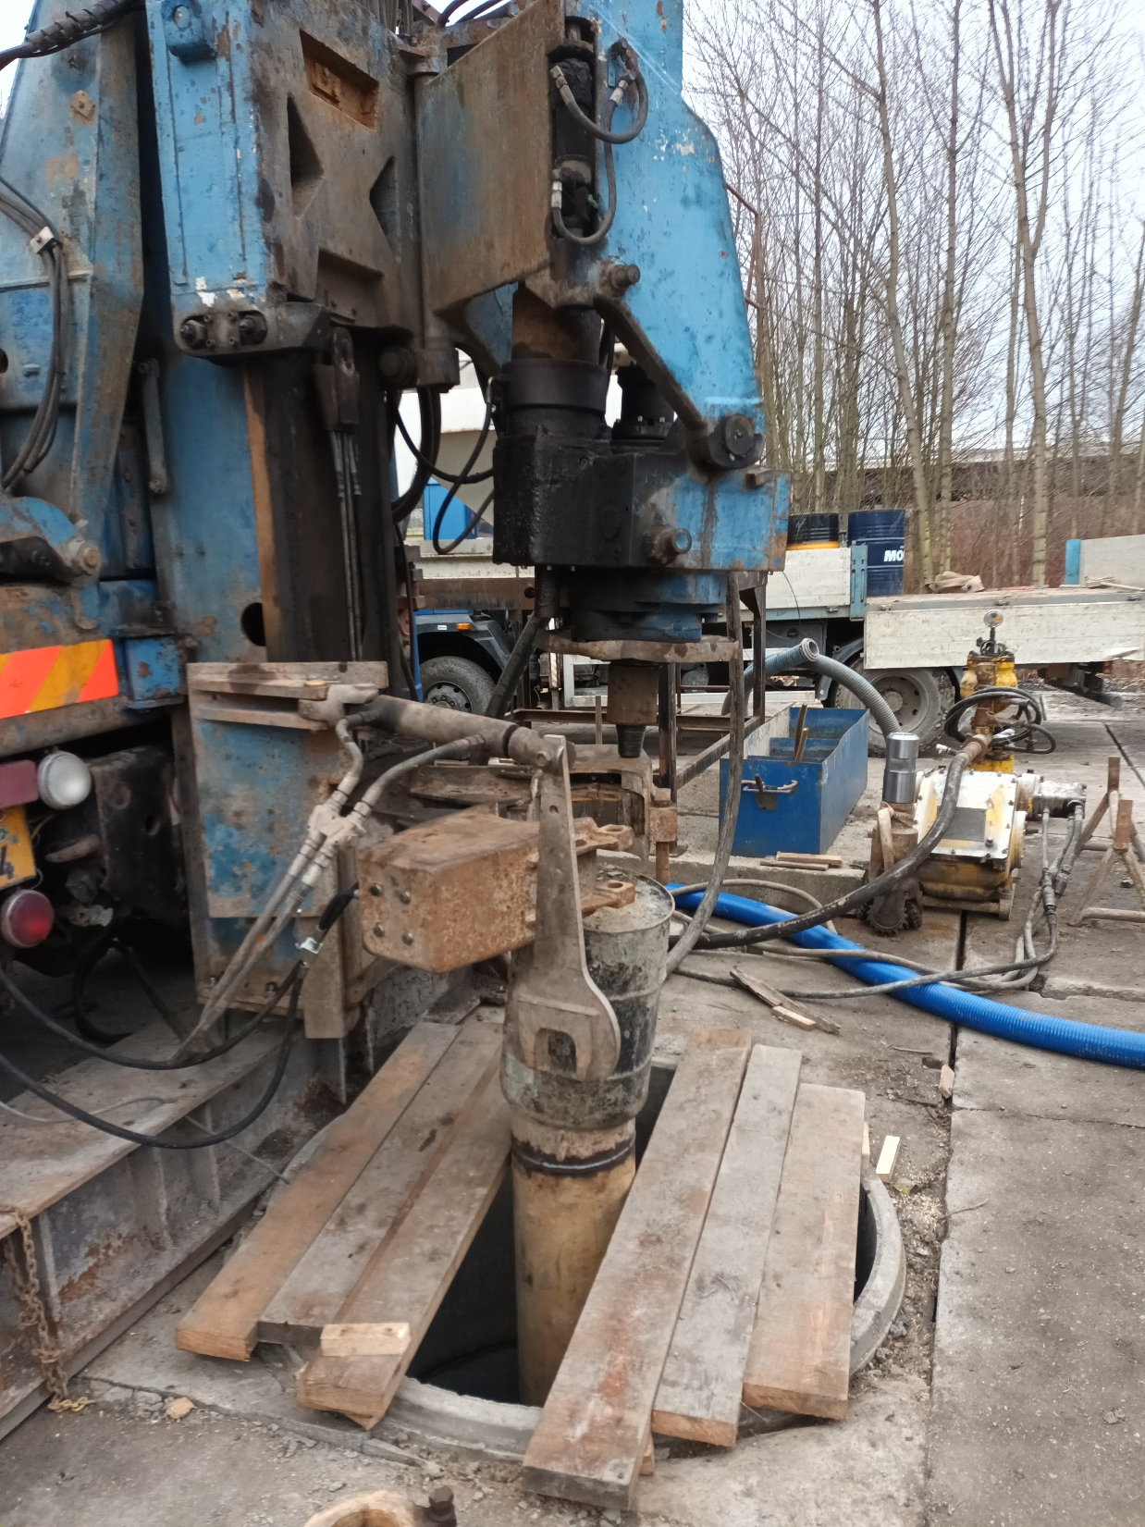
Realizace vrtu do stařin - SVINOV
Lokalizace: oderský dílčí bazén ODP, oblast bývalého Dolu Oderský
Hloubka vrtu: 545,5 m
Zájmové stařiny:
036 Max. vrch. l. (počva v hloubce 503,1 m)
032 Leonard (počva v hloubce 536, 65 m)
Zastižená úroveň hladiny vody: -293 až -300 m n.m. (OD-2: -290 m n.)
Další záměr v oderském bazénu: vrt Koblov, vrt Hrušov, revitalizace pozorovacího potrubí na lokalitě Rychvald
Tím budou informace o úrovni hladiny důlních vod v ODP opřeny o 7 bodů:
oderský dílčí bazén: jáma OD-2, vrty Svinov, Hrušov, Koblov,
ostravský dílčí bazén: činná jáma VJJ, nefunkční potrubí Hlubina a Rychvald.

Slide 20
Závěry
Zkušenosti z jiných revírů: po zatopení důlních prostor dochází jak k výstupům vody na povrch terénu, tak k hydrochemickým změnám ve vystupující vodě. Je nutné zabývat se uvedenou problematikou v předstihu, minimálně v úrovni studií a monitoringu.
Po ukončení veškerých aktivit v podzemí karvinské dílčí pánve pomine potřeba jeho ochrany před přetoky důlních vod a je relevantní přistoupit ke změně způsobu nakládání s nimi. Je tedy na místě hledat kompromisní přístup ve věci dalšího využití vodních jam, tentokrát pro ochranu povrchu terénu.
Zatímco pro ochranu podzemí bylo nutno preventivně vycházet z jejich plné propustnosti a zatápění na principu „spojených nádob“, pro problematiku ochrany povrchu je naopak třeba připustit snížený a snad i nulový přetok vody mezi jednotlivými částmi OKR.

Slide 21
Je nutný dostatečný počet monitorovacích objektů pro sledování úrovně zatopení důlních děl a odběry vzorků vod.
Je důležité nevytvářet v podzemí umělé hydraulické odpory, způsobující následné komplikace v procesu zatápění (je potřebné, aby podzemní systém fungoval co nejvíce na principu spojených nádob).
Při likvidaci dalších dolů v KDP je nutno vybavit jámy pozorovacím potrubím a uzavírací hráze přetokovým potrubím.
Využití modelového řešení: zpřesnění časového postupu zatápění a odhadu o procesu mísení důlních a kvartérních vod v připovrchové vrstvě, tj. v zóně, odkud bude docházet k průniku důlní vody do kvartérního a povrchového hydrosystému.
Z analytického řešení procesu zatápění plyne, že nelze zcela vyloučit zatopení dosud osušeného horninového podzemí ODP již za 20 – 25 let od ukončení činnosti VJJ.
Po analýze všech rizik zřejmě bude nutno zvážit pokračování čerpání z vodních jam z vyšších nivelačních úrovní hladin.

Slide 22
Děkuji za pozornost.

